Slide 1

스마트 커뮤니티 기초데이터 수집
Smart Community
안상현, 김상현, 최상현, 이상현

Slide 2





목차
팀소개
기획의도 및 컨셉
주요특징
디자인 리서치
기획 방안

Slide 3
프로젝트 개요
팀소개
기획의도 및 컨셉
주요특징
UI 디자인

Slide 4
프로젝트 개요 - 팀소개
조이름 : 이따 짓조
팀장 : 김한빛 [ 수행 업무 ]
팀원 : 강지은 [ 수행 업무 ]
팀원 : 이선민 [ 수행 업무 ]
팀원 : 윤수지 [ 수행 업무 ]

Slide 5
프로젝트 개요 - 기획의도 및 컨셉
본죽에 대한 접근성이 편리하도록 디자인하고자 함
고객의 기호에 맞는 죽을 직접 커스텀 할 수 있게 하여 니즈를 충족하고자 함
죽 배달의 희소성에 주목하여 서비스 확장
테이크아웃 서비스를 즐겨찾는 고객들을 위해 죽 배달에 대한 고객의 니즈를 충족하고자 함

Slide 6
프로젝트 개요 - 주요특징
Information- 메뉴 별 원산지와 효능, 음식에 따른 알레르기 정보를 이미지와 텍스트를 통해 제공한다.
Custom - 고객이 죽을 직접 기호에 맞게 커스터마이징
Delivery – 직접 방문하지 않고, 원하는 장소에서도 본죽을 접할 수 있도록 배달 서비스를 통해 접근성을 높인다.

Slide 7
프로젝트 개요 - UI 디자인
높은 가독성과 정보 습득을 위한 직관적인 메뉴배치
사용자 중심의 직관적이고 쉽게 접근 가능한 UI를 구성할 것
인지적 효과를 고려한 이해하기 쉬운 디자인으로 구성할 것
PC, 모바일 스마트기기에서 접근가능하며 사용성에 중점을 둘 것
웹 접근성 및 웹 표준을 준수하며 콘텐츠 추가에 대한 확장성을 고려할 것

Slide 8
디자인 리서치
팀소개
기획의도 및 컨셉
주요특징
UI 디자인

Slide 9
디자인리서치 - 방향설정
디자인 리서치를 통해 관련 산업 분야의 동향을 파악한다.
경쟁 서비스의 장단점을 파악한다.
정보를 알기 쉽게 전달한다.
사용성을 높인다.
사용자 참여를 유도한다.
시각적, 청각적 즐거움을 준다.
긍정적인 사용자 경험을 전달한다.
참고할 만한 자료는 스크랩 또는 화면 캡처를 통해 컴퓨터에 저장한다.
리서치 자료에 대한 현황분석을 실시한다.

Slide 10
디자인리서치 – 조사리스트
죽이야기 - http://www.jukstory.com/
래이밴 - https://www.ray-ban.com/korea
서브웨이 - http://subway.co.kr/
맥딜리버리 - https://www.mcdelivery.co.kr/
도미노피자 - https://web.dominos.co.kr/

Slide 11
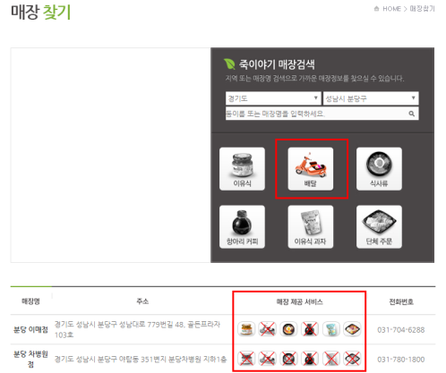
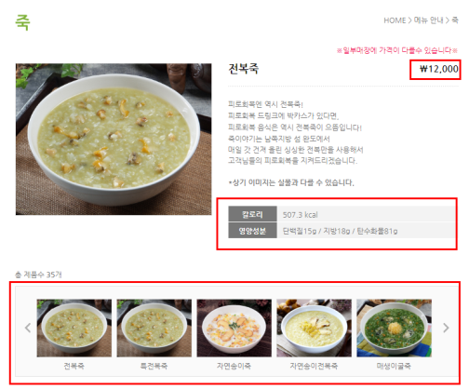
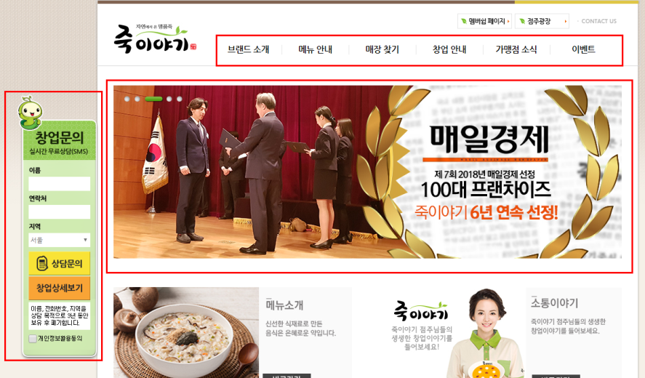
디자인리서치 – 죽이야기(http://www.jukstory.com/)
강점
매장찾기 페이지에서 매장 별 서비스 항목이 아이콘으로 보기 쉽게 나타나 있다.
죽에 대한 가격과 칼로리 및 영양성분이 한 눈에 보기 쉽게 명시되어 있다.
이전페이지로 돌아가지 않고 다음메뉴를 볼 수 있도록 리스트가 나열되어 있다.
약점
탭 메뉴가 페이지 디자인, 색감과 맞지 않아 동떨어져 보인다.

Slide 12
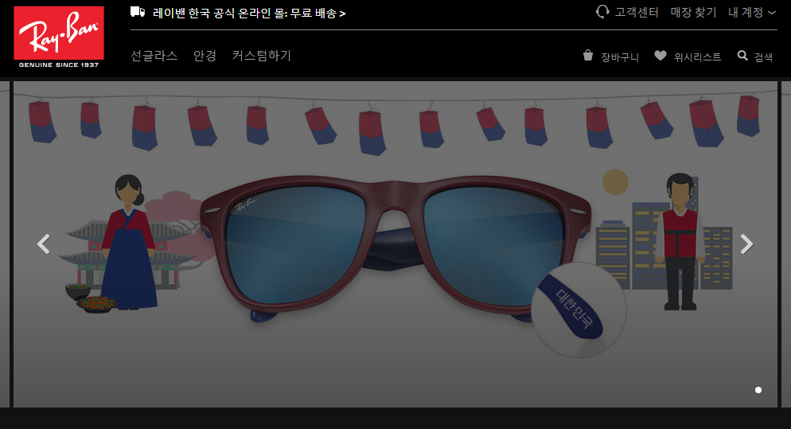
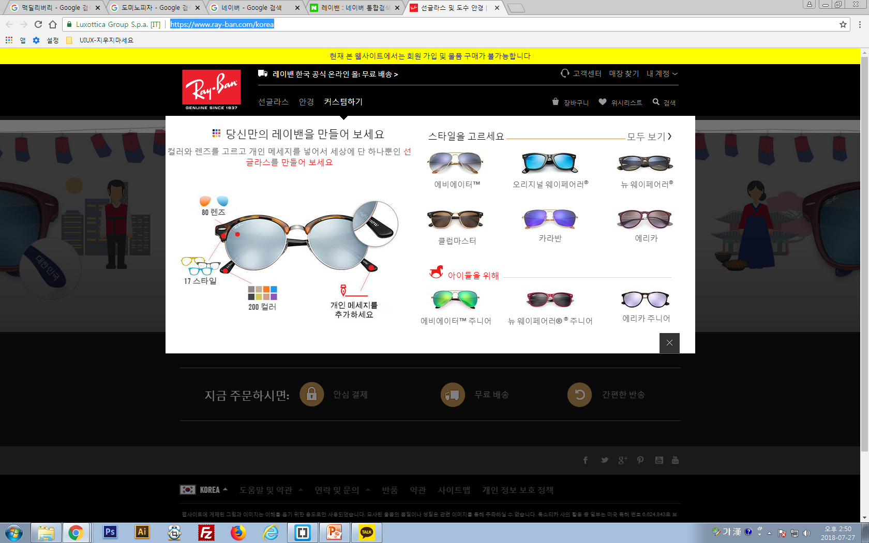
디자인리서치 – 레이밴 (https://www.ray-ban.com/korea)
강점
메인메뉴가 간단하여 접근성이 좋다.
로그인없이 커스터마이징이 가능하다.
메뉴에 마우스가 진입하였을 때 컨텐츠를 확인할 수 있어 어렵지 않다.
배너를 통해 홈페이지의 특성을 잘 나타내었다.
약점
페이지 디자인이 트랜디하지 않고 조잡해 보인다.
텍스트 색상이 일정치 않고, 줄바꿈이 어색하여 가독성이 떨어진다.

Slide 13
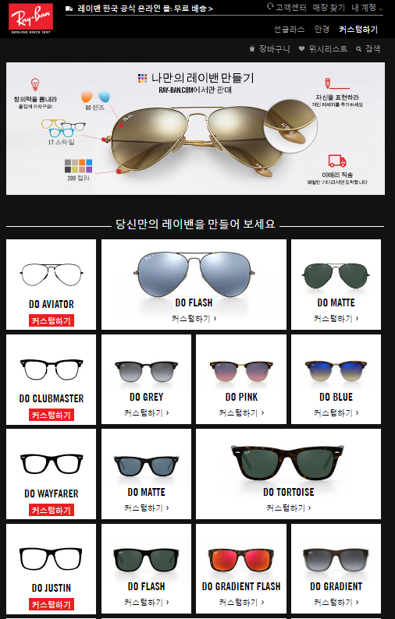
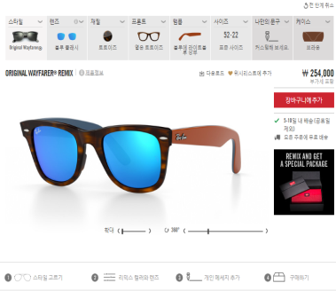
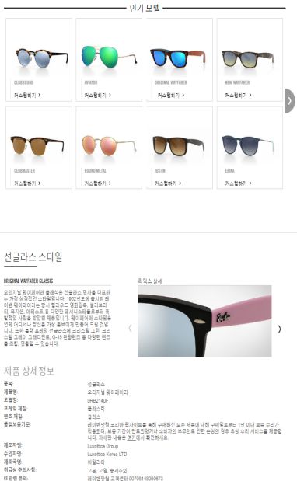
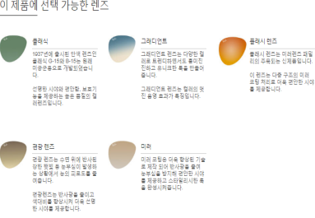
디자인리서치 – 레이밴 (https://www.ray-ban.com/korea)
강점
커스터마이징한 즉시 확인할 수 있다.
고객이 예산에 맞게 커스터마이징 할 수 있도록 금액을 확인할 수 있다.
원하는 디자인을 텍스트 뿐 아니라 이미지로 직접 확인하고 선택할 수 있다.
스타일에 대한 설명이 나와 있어 선택 시 고려할 수 있다.
약점
다른 고객이 많이 선택한 옵션들을 확인할 수 있는 방법이 없다.
브랜드에서 진행하는 커스텀 이벤트 등이 존재하지 않아 활기가 떨어져 보인다.

Slide 14
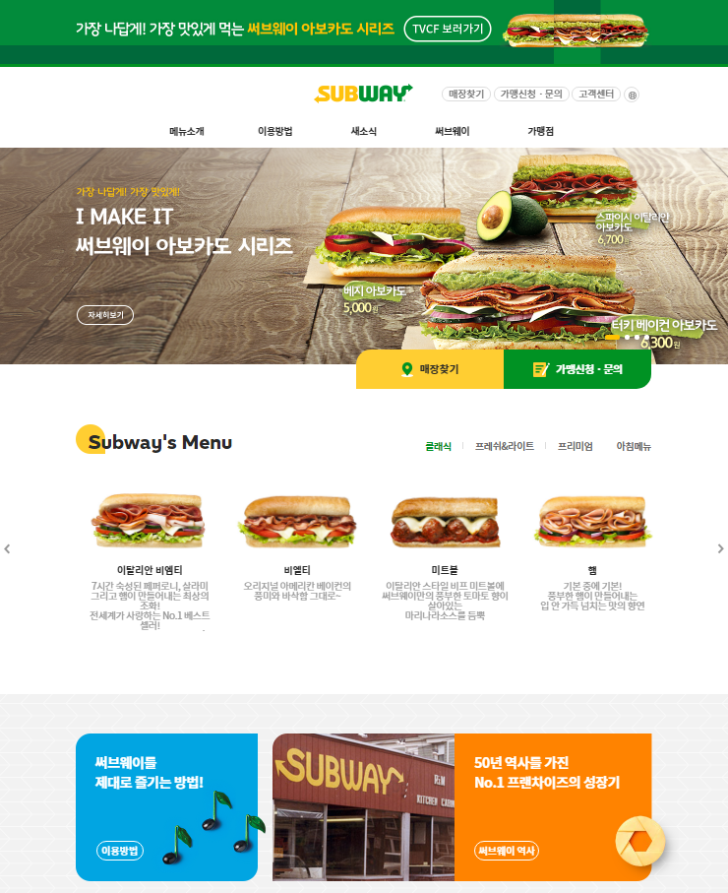
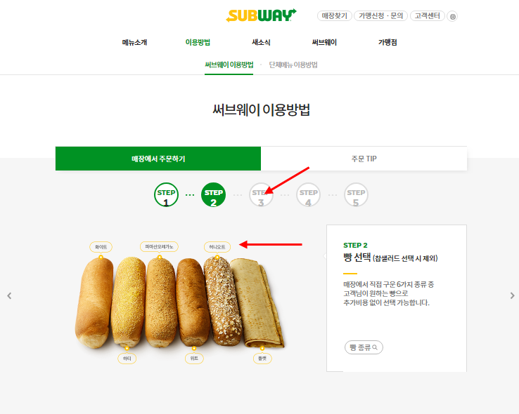
디자인리서치 – 서브웨이 (http://subway.co.kr/)
강점
브랜드 이미지를 페이지에 잘 살려냈다.
광고를 상단 팝업으로 배치하여 눈에 잘 띈다.
메인 메뉴에 이용 방법을 직접 배치하여 진입장벽을 낮추었다.
약점
추천 레시피에 대한 정보가 없어 아쉽다.
인디케이터가 눈에 잘 띄지 않고 , 눈에 잘 띄는 아이콘은 인디케이터가 아니다.
커스터마이징을 할 수 없어 브랜드 컨셉 전달이 어렵다.
이미지에 대한 설명이 불충분하다.

Slide 15
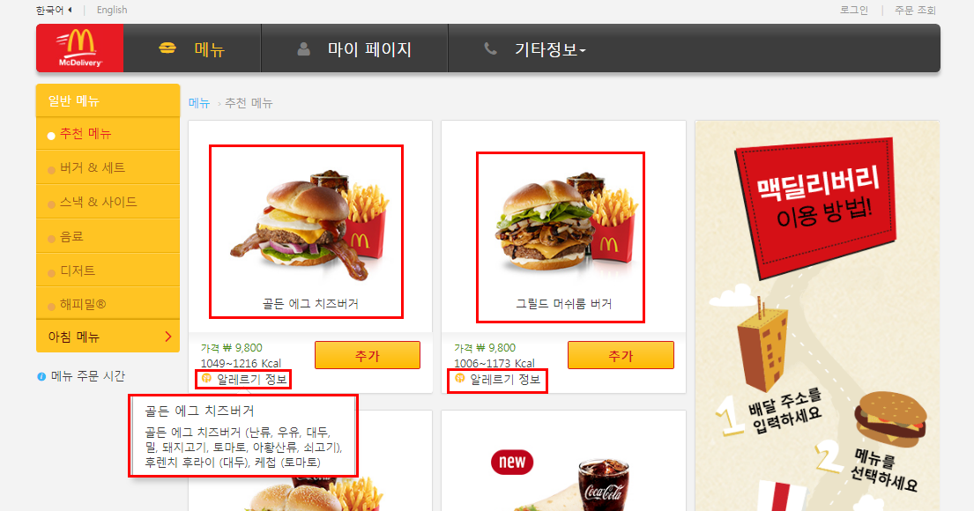
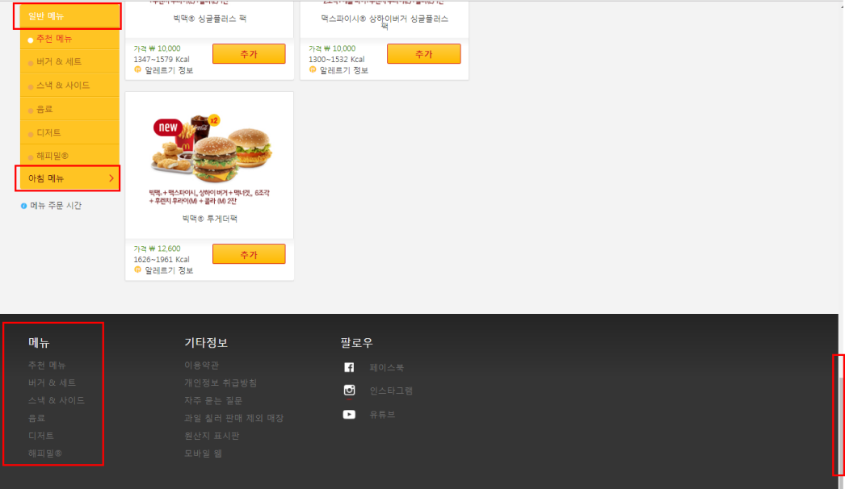
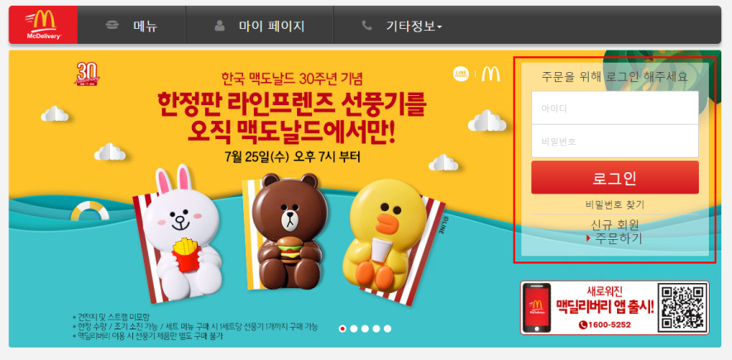
디자인리서치 – 맥딜리버리(http://www.jukstory.com/)
강점
알레르기 정보가 명확하게 나타나 있다.
소비자의 구매욕을 자극하는 상품 이미지를 사용한다.
배너에 맥딜리버리 이용 방법에 대한 정보를 아이콘화하여 누구나 쉽게 이용할 수 있다.
약점
로그인 과정을 거쳐야만 주문이 가능하다.
일반 메뉴와 아침 메뉴를 전환하는 방식을 사용했으나, 사용자 측면에서 보았을 때 불필요해 보인다.
좌측 메뉴와 하단 메뉴가 중복되어 불필요해 보인다.
긴 페이지임에도 상단 이동 버튼이 없어 불편하다.

Slide 16
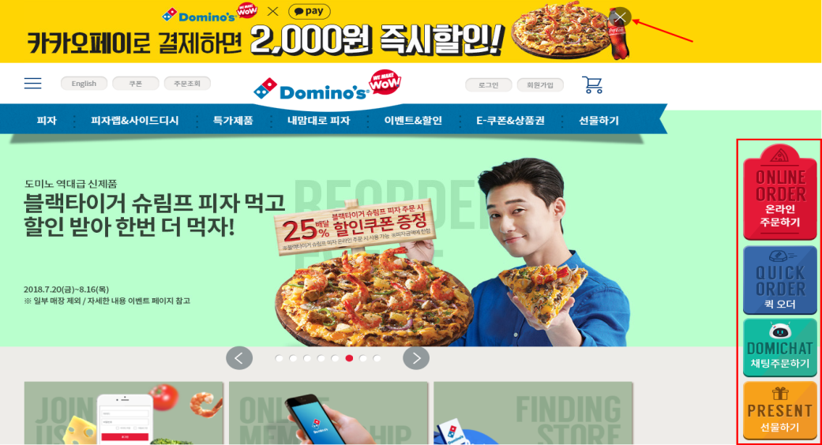
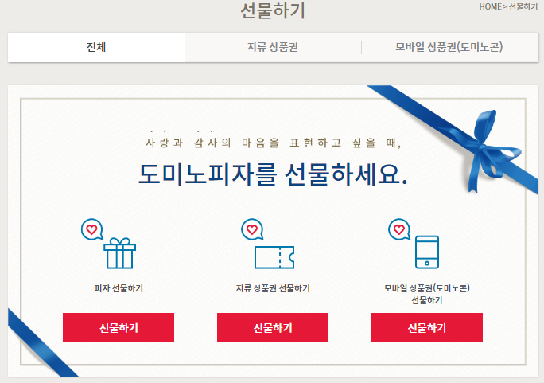
디자인리서치 – 도미노피자(https://web.dominos.co.kr/)
강점
광고를 상단 팝업으로 배치하여 눈에 잘 띈다.
딜리버리 관련 서비스를 오른쪽 탭메뉴에 고정으로 배치하여 접근이 쉽다.
채팅주문을 통하여 누구나 쉽게 주문할 수 있다.
시대에 맞춰 다양한 방법을 통해 선물할 수 있어 편리하다.
시간에 맞춰 오는 배달 시스템이 편리하다.
약점
채팅 주문 시스템 재정비에 대한 공지가 부족하다.

Slide 17
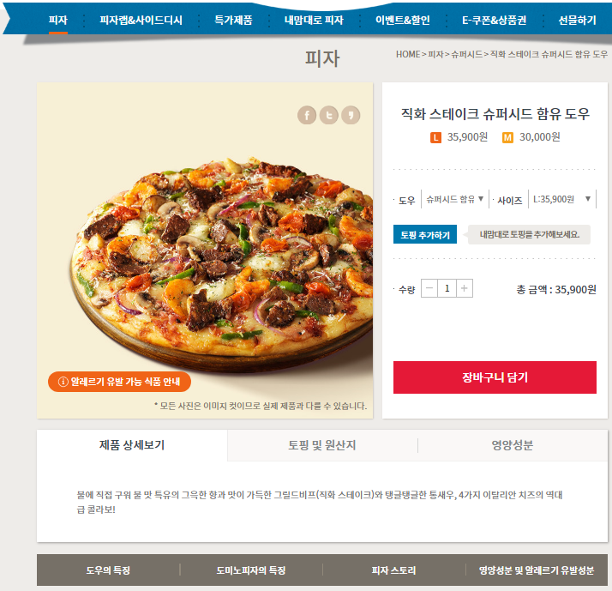
디자인리서치 – 도미노피자(https://web.dominos.co.kr/)
강점
주문 페이지로 들어가지 않고 제품 이미지를 누르면 주문이 가능해 편리하다.
제품에 대한 정보가 상세히 나와 있다.
각 제품마다 SNS 연동 시스템이 있어 홍보효과가 좋다.
약점
제품 사진이 과장되어 있어 고객들의 불만이 잦다.

Slide 18
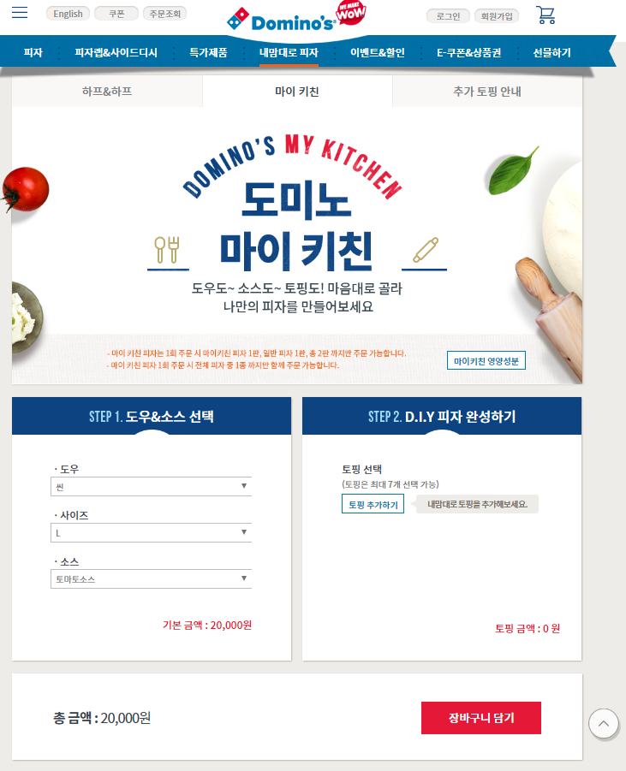
디자인리서치 – 도미노피자(https://web.dominos.co.kr/)
강점
커스터마이징이 가능하다.
커스텀 방법이 직관적이다.
커스터마이징 금액을 바로 확인할 수 있다.
약점
커스텀한 제품의 이미지를 확인할 수 없다.
요청사항을 기재할 공간이 없다.
인기 커스텀 옵션을 제공해 주지 않아 아쉽다.

Slide 19
기획 방안
정보구조 설계

Slide 20
정보구조 설계
HOME
채용
소통
소식
기타
공모전
이벤트
유머글모음
자유게시판
직종분류
지역분류
기업분류
로그인
회원가입
Protfolio
알바
익명게시판
중고거래
관련뉴스
고용뉴스
합격정보
참고사이트
(이력서사이트 등)
설문조사
스터디원 구인
tnb
마이페이지
관심공고
개인정보
후기베스트
합격스펙
합격자소서
합격인적성
합격면접
합격후기
청년/장년
신입/경력
채용설명회
멘토QnA
나눔

Slide 21
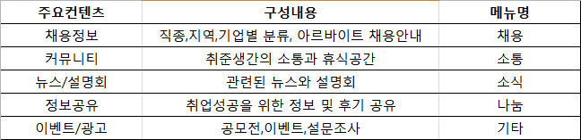
정보구조 설계

Slide 22

레이아웃 – 나눔
로그인
회원가입
로고
채용
소식
소통
나눔
기타
네이버
실시간
검색어
TOP10
멘토QnA
Portfolio
합격정보
베스트후기
참고사이트
분류
검색창
검색
작성일 ▼
20개씩 ▼
THUM
분류
작성자
제목
작성일
조회수
웹
디자인
강지은
화초사이트 웹디자인 포폴
18.07.25
2,520회
다음
실시간
검색어
TOP10
THUM
분류
작성자
제목
작성일
조회수
THUM
분류
작성자
제목
작성일
조회수
THUM
분류
작성자
제목
작성일
조회수
THUM
분류
작성자
제목
작성일
조회수
TOP
THUM
분류
작성자
제목
작성일
조회수
◀ 1 2 3 4 5 6 7 8 9 ▶
footer

